Slide 1
Phương pháp nghiên cứu trong khoa học liên ngành
Nguyễn Bích Ngọc
Khoa các khoa học liên ngành, ĐHQGHN
Notes:
Giới thiệu bản thân
Yêu cầu học viên tự giới thiệu
Background ngành gì
Định hướng/kinh nghiệm nghiên cứu thực nghiệm/observational
Kinh nghiệm đã có với nghiên cứu định tính định lượng, xuất bản?

Slide 2
Công bố

Slide 3
Các loại tài liệu
Sách chuyên khảo
Sách tổng hợp/chương sách
Bài báo (có/không qua phản biện đồng cấp)
Bài hội nghị
Bản thảo tiền xuất bản (preprint)
Luận án/luận văn
Báo cáo tư vấn
Văn bản luật

Slide 4
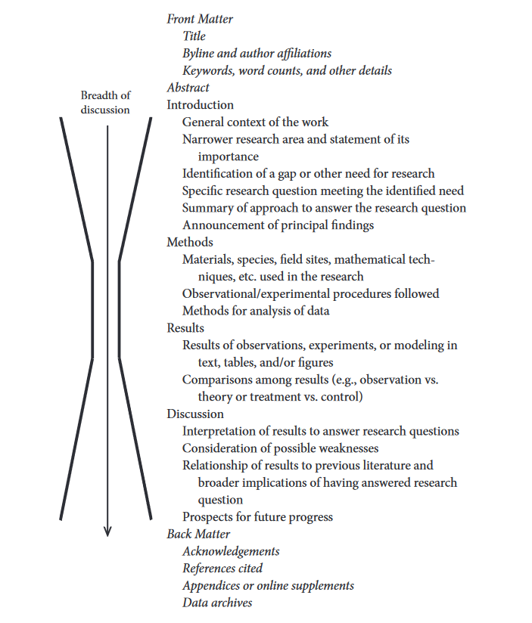
Bài báo
Cấu trúc một bài báo - IMRaD
Abstract
Introduction
Methods
Results
Discussion
(Conclusion)
“It is impossible to be a good writer without being a good reader first”
Source: Heard (

Slide 5
Đặt vấn đề - Introduction
Bối cảnh chung của nghiên cứu
Thu hẹp lại thành chủ đề nghiên cứu và tại sao nó quan trọng
Xác định khoảng trống trong các nghiên cứu trước đây và tại sao nghiên cứu hiện tại là cần thiết
Nêu cụ thể câu hỏi nghiên cứu/giả thuyết nghiên cứu
(Tóm tắt định hướng hoặc phương pháp nghiên cứu)
(Giới thiệu kết quả chính nhất)

Slide 6
Phương pháp - Methods
Nêu cụ thể và chi tiết vật liệu, địa điểm lấy mẫu được sử dụng
Quy trình thu thập mẫu, hoặc thực nghiệm
Phương pháp phân tích dữ liệu
! Nếu quá dài có thể để một phần chi tiết xuống phần phụ lục

Slide 7
Kết quả - Results
Kết quả của bài báo
So sánh kết quả giữa các lần thực nghiệm hoặc các nhóm đối tượng
Hình và bảng cần xếp theo trật tự kết quả đưa ra
Đưa ra cả các kết quả âm tính

Slide 8
Thảo luận – Thảo luận
Phân tích kết quả thu được để trả lời cho câu hỏi nghiên cứu
Xem xét các điểm yếu có thể
Liên hệ đến các nghiên cứu trước đây
Những ý nghĩa ứng dụng mở rộng của kết quả nghiên cứu hiện tại cho lĩnh vực/ngành
Định hướng cho các nghiên cứu sau

Slide 9
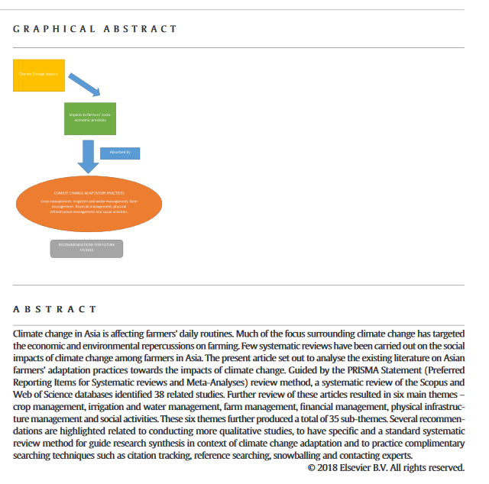
Tóm tắt - Abstract
Tóm tắt:
Câu hỏi nghiên cứu
Phương pháp sử dụng
Kết quả chính
Kết luận chính thu được từ kết quả
Nên viết cuối cùng
Không nên
Quá dài (một số tạp chí giới hạn ở 100 từ)
Chưa tài liệu tham khảo
Có từ viết tắt
Có hình hay bảng
Tóm tắt bằng hình ảnh (Graphical abstract)

Slide 10
Định dạng văn bản, tài liệu tham khảo
Đọc và theo chặt chẽ quy định của tạp chí mình hướng tới
Sử dụng phần mềm hỗ trợ trích dẫn (Zotero, Mendeley, Endnote) để đảm bảo tính chính xác, thống nhất của tài liệu tham khảo
Zotero có hỗ trợ định dạng tài liệu tham khảo của rất nhiều tạp chí

Slide 11
Đạo văn
Sử dụng lại ý tưởng, đoạn viết, hình ảnh của người khác trong tài liệu của mình mà không trích dẫn đúng chuẩn
Trích dẫn nguyên văn không dùng dấu “…”
Tự đạo văn?
Sử dụng hình ảnh khung lý thuyết, biểu đồ quy trình từ sách giáo khoa, bài báo khác?
Dịch nguyên văn từ tài liệu đã xuất bản từ Tiếng anh sang tiếng Việt hoặc ngược lại?

Slide 12
Tạp chí
Các công cụ lựa chọn tạp chí
https://www.myendnoteweb.com/EndNoteWeb.html?func=journalRecommend&
https://journalsuggester.springer.com/
https://journalfinder.elsevier.com/
https://journalfinder.wiley.com/
Xếp hạng tạp chí
Được “index” bởi Web of Science, Scopus
https://mjl.clarivate.com/search-results
https://www.scopus.com/sources
https://www.scimagojr.com/

Slide 13
Thư gửi tạp chí (cover letter)
Văn phong lịch sự (formal)
Bắt đầu bằng việc giới thiệu tên bài báo, nhóm tác giả, và thể loại bài báo (review, original research)
Mô tả lý do thực hiện nghiên cứu và kết luận chính
Giải thích tại sao bài báo này phù hợp với tạp chí mình đang gửi đến

Slide 14
Quá trình phản biện
Biên tập (editor) và phản biện đồng cấp (reviewer)
Các kết quả có thể nhận
Chấp nhận đăng như hiện tại
Sửa chữa nhỏ
Sửa chữa lớn và sẽ qua phản biện lại
Từ chối nhưng mời nộp lại sau khi sửa
Từ chối

Slide 15
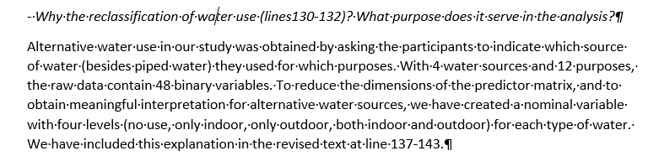

Trả lời phản biện
KHÔNG trả lời phản biện ngay lập tức
Trả lời tất cả các câu hỏi/nhận xét của phản biện và gửi lại cho tạp chí/chủ biên cùng bản thảo đã sửa với chú thích vị trí sửa
Khi không đồng ý với phản biện giải thích lý do một cách lịch sự, tôn trọng
Nên cố gắng sửa theo nhận xét hợp lý của phản biện kể cả khi quyết định đổi tạp chí

Slide 16
Nỗi sợ trang giấy trống (Fear of blank paper)
Viết trong lúc đọc!

Slide 17
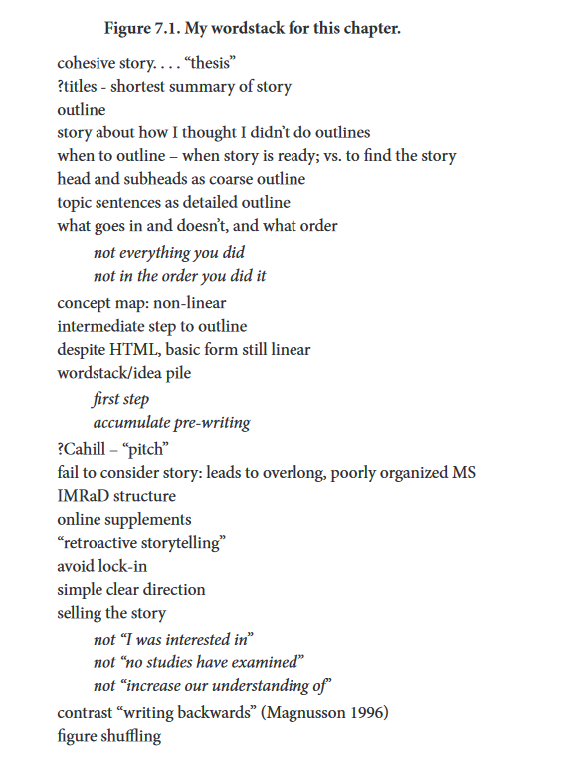
Nỗi sợ trang giấy trống (Fear of blank paper)
Viết trong lúc đọc!
Bộ từ (wordstack)

Slide 18
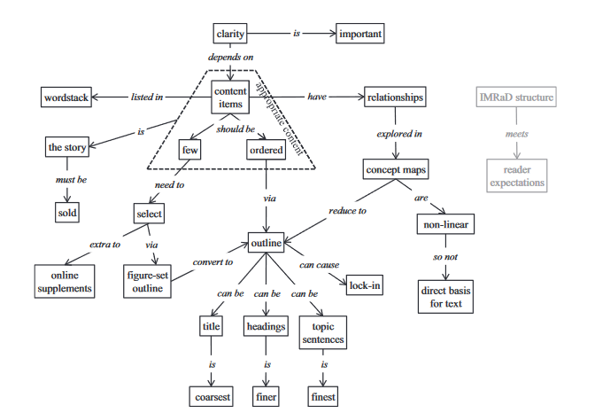
Nỗi sợ trang giấy trống (Fear of blank paper)
Viết trong lúc đọc!
Bộ từ (wordstack)
Bản đồ ý tưởng

Slide 19
Các lưu ý khác
Tập trung vào thông điệp chính/kết luận chính của bài báo
Cấu trúc song song
Ghi nhận rõ ràng trong nội dung các hạn chế của nghiên cứu
Đối với văn phong, ưu tiên rõ nghĩa dễ hiểu
Luôn tự đọc và sửa bài báo trước
Nhờ người không trong nhóm nghiên cứu đọc và sửa

